Slide 1
Kolloquium der Bachelorarbeit: Entwurf eines Modells für ein unterstützendes KI-System zur Bewertung von Anwendungsregeln
26.04.2023
Erkan Garan

Slide 2
Agenda
Einleitung
Theoretische Grundlagen
Requirements Engineering
Künstliche Intelligenz
Werkzeuge
IBM Rational DOORS
Python
Vorbereitung des Datensatzes
Modellierung des KI-Systems
Fazit und Ausblick

Slide 3
1) Einleitung

Slide 4
1) Einleitung
Motivation
Anwendungsregeln wahrscheinlich bereits von anderen Projekten bewertet worden
Requirements-Manager wird nicht alle anderen Bewertungen auswendig kennen
Bewertungen unterschiedlich relevant, je nach Projekt
Unterstützung der Requirements-Manager
Zielsetzung
KI-Modell entwerfen, das Bewertungen zu Anwendungsregeln liefert
Basierend auf vorangegangen Bewertungen
Status und Statement einer Bewertung sollen prognostiziert werden
Aber: lediglich Unterstützung, keine Automatisierung
Datensatz erstellen, um KI anzulernen

Slide 5
2) Theoretische Grundlagen

Slide 6
2a) Requirements Engineering (RE) Definition
Systematische und disziplinierte Vorgehensweise bei Spezifikation und Management von Anforderungen
Ziel: Wünsche und Bedürfnisse von Stakeholdern verstehen
Potentielle Stakeholder: Kunden, Nutzer, Entwickler, Gesetzgeber, …
Teilbereich des RE ist Requirements Management (RM)
RM beschäftigt sich mit der Verwaltung, Speicherung, Änderung sowie der Rückverfolgung von Anforderungen
Kann mit Tools unterstützt werden
Siemens Mobility nutzt verpflichtend IBM Rational DOORS als RM-Tool

Slide 7
2a) Requirements Engineering (RE) Anforderungen
- Anforderungen nach IEEE definiert als:
Eine Bedingung oder Fähigkeit, die von einem Nutzer gebraucht wird, um ein Problem zu lösen oder ein Ziel zu erreichen
Eine Bedingung oder Fähigkeit, die ein (Sub-)System erfüllen/besitzen muss, um eine/n Vertrag/Standard/Spezifikation/Dokument zu erfüllen [5, vgl. S.62]
In natürlicher Sprache formuliert
Gut dokumentiertes und ausgeführtes RE und RM essenziell für Erfolg von Projekten

Slide 8
2a) Requirements Engineering (RE) Anwendungsregeln
Spezielle Form von Anforderungen
Ziel: sicheren und zuverlässigen Einsatz von Komponenten in Systemen gewährleisten
Requirements-Manager muss alle Anwendungsregeln von genutzten Komponenten importieren und diese bewerten
Die Bewertung beschäftigt sich damit, ob die Anwendungsregel für das Projekt anwendbar ist oder nicht und wie diese gelöst wird

Slide 9
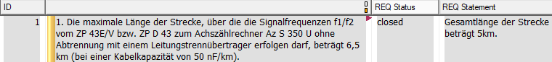
2a) Requirements Engineering (RE) Bewertung von Anwendungsregeln
REQ Status | Erklärung
not applicable | Anwendungsregel ist nicht anwendbar
forwarded | Anwendungsregel soll an Subsystem weitergeleitet werden
closed | Anwendungsregel auf System Design Ebene mit einem Statement abgeschlossen
open | Bewertung der Anwendungsregel noch offen
compliant | Anwendungsregel anwendbar, noch nicht bewertet
Bewertung einer Anwendungsregel in DOORS

Slide 10
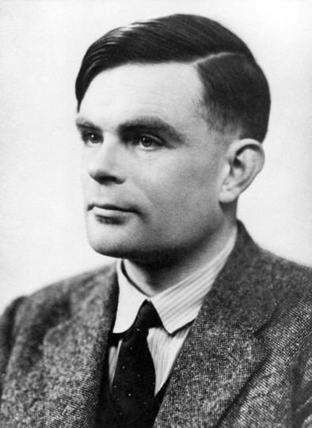
2b) Künstliche Intelligenz Definition
KI kann als „[den] Versuch, normalerweise von Menschen erledigte geistige Aufgaben automatisiert zu lösen“[1, S.22] definiert werden
Der britische Mathematiker Alan Turing beschäftigte sich bereits in den 1950er Jahren mit der Frage wie und ob Maschinen denken können
Alan Turing [18]

Slide 11
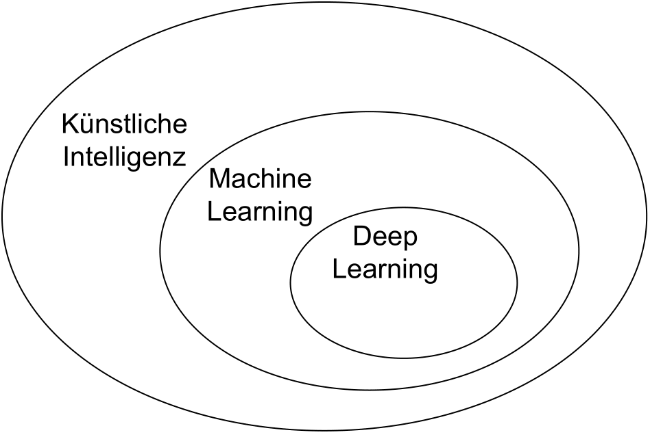
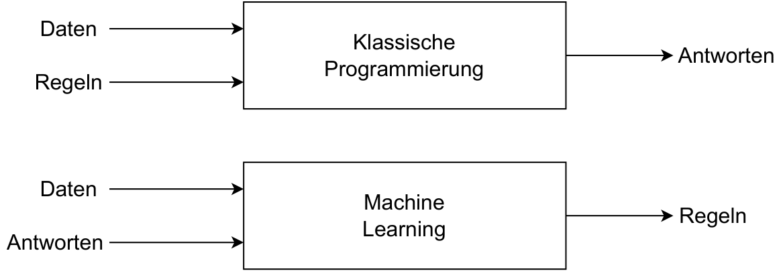
2b) Künstliche Intelligenz Maschinelles Lernen
Maschinelles Lernen (ML) ist ein Teilgebiet der KI
Können Computer selbständig eine bestimmte Aufgabe erlernen?
Neues Programmierparadigma
Aus Daten und Antworten Regeln generieren
Diese Regeln nutzen um neue Daten zu bewerten
Metrik zur Bewertung des Algorithmus wird zusätzlich benötigt
Kann als Feedback genutzt werden um Algorithmus anzupassen
ML-Modelle müssen sinnvolle Repräsentationen der Eingabedaten erlernen, um Regeln zu generieren
Beziehung zwischen KI, ML und DL [1, S.22]
Unterschiedliche Programmierparadigmen [1, S.23]

Slide 12
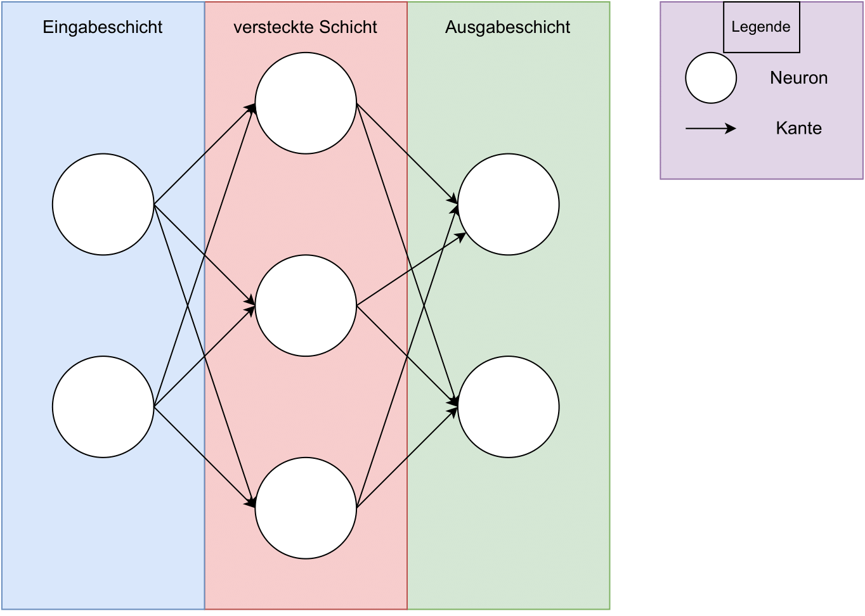
2b) Künstliche Intelligenz Deep Learning
Teilgebiet des Machine Learnings
Lernen des Modells findet in aufeinanderfolgenden Schichten statt
Anzahl an Schichten wird auch Tiefe des Modells genannt, daher „Deep“ Learning (DL)
DL-Modelle werden als neuronales Netz (NN) dargestellt
Darstellung eines neuronalen Netzes [2, S.27]

Slide 13
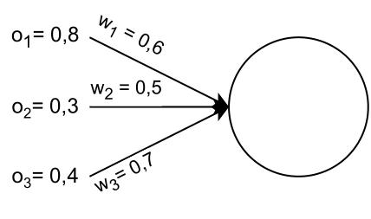
2b) Künstliche Intelligenz Netzeingabe
Alle Kanten besitzen ein Gewicht
Die Ausgabe jedes Neurons wird mit diesem Gewicht multipliziert
Die Eingabe jedes Neurons ist die Summe aller Ausgaben der Neuronen, die eine Kante zu dem jeweiligen Neuron besitzen
Im Beispiel rechts beträgt die Netzeingabe 0,91
o1 · w1 + o2 · w2 + o3 · w3 = 0,8 · 0,6 + 0,3 · 0,5 + 0,4 · 0,7 = 0,91
Berechnung Netzeingabe [2, vgl. S.29]

Slide 14
2b) Künstliche Intelligenz Aktivierungsfunktion
Die vorhin bestimmte Netzeingabe wird an eine Aktivierungsfunktion übergeben
Diese Aktivierungsfunktion bestimmt, welche Ausgabe das Neuron ausgibt
Es existieren viele verschiedene Aktivierungsfunktionen, die je nach Anwendung besser oder schlechter geeignet sind
Beim DL ist die Rectified Linear Unit (ReLu) üblich
f(net) = max(0;net)
Positive Netzeingaben werden als Ausgabe verwendet
Bei negativen Netzeingaben gibt das Neuron 0 als Ausgabe aus

Slide 15
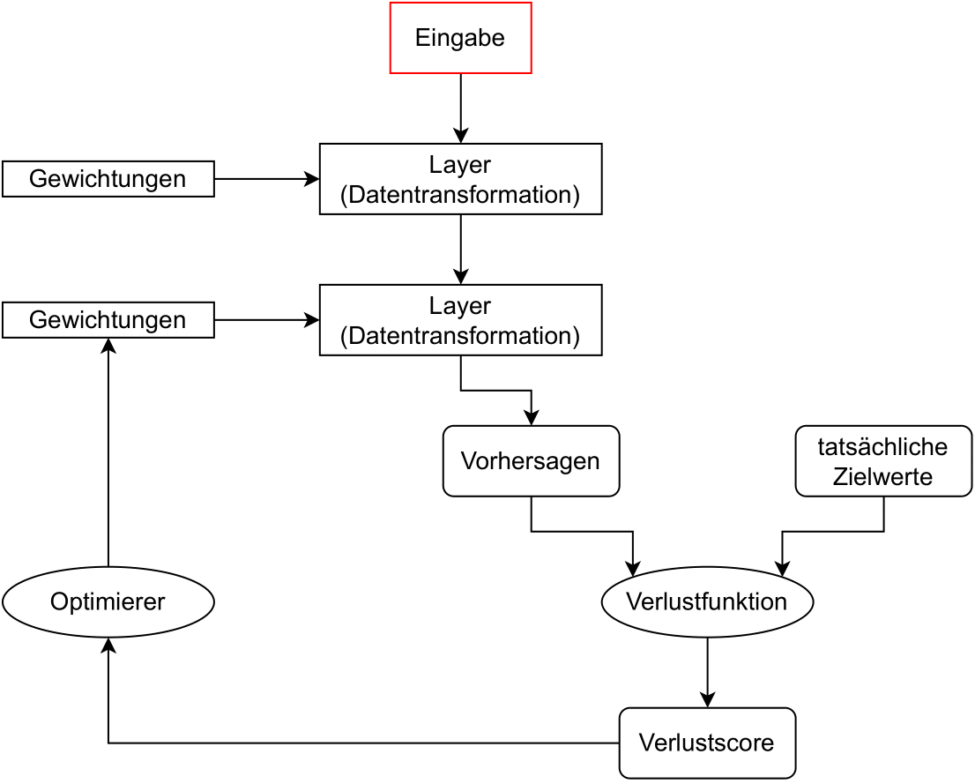
2b) Künstliche Intelligenz Anlernen eines Modells
Kantengewichte zunächst zufällig gewählt
Danach werden Trainingsdaten nacheinander an das Modell übergeben
Diese Daten durchlaufen die Schichten
Jede Vorhersage wird mit dem tatsächlichen Zielwert verglichen und ein Verlustscore berechnet
Dieser Verlustscore wird an einen Optimierer übergeben, der die Kantengewichte anpasst
Modell versucht während des Trainings den Verlustscore zu minimieren
Anlernen eines neuronalen Netzes [1, S.31]

Slide 16
2b) Künstliche Intelligenz Overfitting und Underfitting
Overfitting
Auf deutsch: Überanpassung
Modell lernt Eigenheiten der Trainingsdaten auswendig
Erlernt mögliche irrelevante Muster
Nicht mehr in der Lage das eigentliche Problem generalisiert zu betrachten
Mögliche Lösungen:
Zusätzliche Daten beschaffen
Komplexität des Modells verringern
Dropout-Regularisierung
Underfitting
Auf deutsch: Unteranpassung
Modell hat noch nicht alle Zusammenhänge im Datensatz erkannt
Noch keine sinnvollen Repräsentationen gefunden
Mögliche Lösungen:
Komplexität des Modells erhöhen
Anzahl an Trainingsdurchläufen erhöhen

Slide 17
2b) Künstliche Intelligenz Vor- und Nachteile
Vorteile | Nachteile
Universal Approximation Theorem | Qualität der Prognose stark abhängig von den Trainingsdaten
Kann mit unvollständigen Daten arbeiten | Feature Selection notwendig
fehlertolerant | Training kann zeit- und rechenintensiv werden
einfach | Nicht transparent
skalierbar | Over- und Underfitting

Slide 18
3) Werkzeuge

Slide 19
3a) IBM Rational DOORS Überblick
Akronym für Dynamic Object-Oriented Requirements System
Anforderungsmanagement-Tool
Erfassung, Verknüpfung, Verfolgung, Analyse und Verwaltung von Anforderungen
Alle Anforderungen und Informationen in einer zentralen Datenbank
Daten werden organisiert in Projekten, Ordnern und Modulen
Ordner vergleichbar mit Ordnern unter Windows
Projekte sind spezielle Ordner, die alle Daten für ein spezifisches Projekt beinhalten
Module beinhalten die eigentlichen Daten

Slide 20
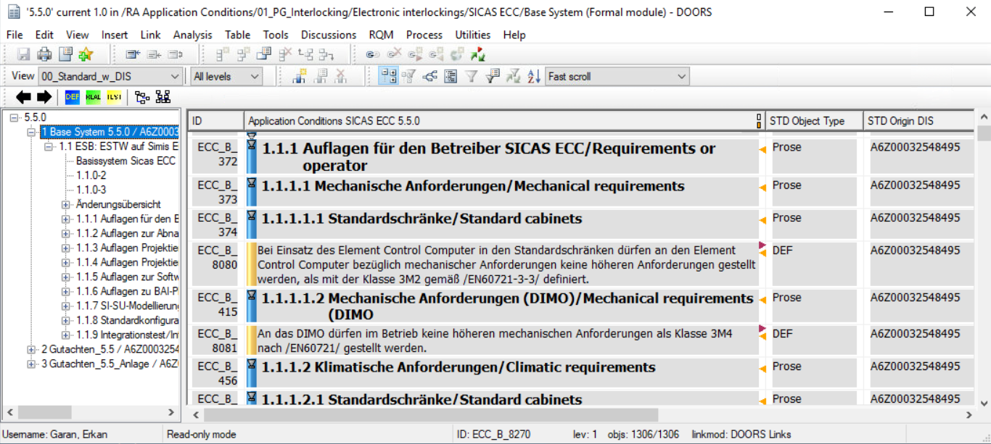
3a) IBM Rational DOORS Module
Daten tabellarisch angeordnet
Spalten stellen Attribute dar
Zeilen sind die Objekte
Objekte können Links auf andere Objekte besitzen, um Verfolgbarkeit zu gewährleisten
Nutzer kann Explorer auf der linken Seite zur Navigation nutzen
Geöffnetes Modul in DOORS

Slide 21
3a) IBM Rational DOORS DXL
DOORS eXtension Language (DXL) ist eine Skript-Sprache
Teil des Anforderungsmanagement-Tool DOORS
Syntax ähnelt den Programmiersprachen C/C++
Genutzt um Batch-Skripte zu schreiben oder DOORS um Funktionalitäten zu erweitern
Wurde im Praxisprojekt genutzt, um Bewertungen von Anwendungsregeln aus Projekten der Siemens Mobility GmbH zu sammeln

Slide 22
3b) Python Überblick
interpretierende, high-level und objektorientierte Programmiersprache
Gilt als am schnellsten wachsende Programmiersprache
Hauptgründe fürs Wachstum sind Popularität bei ML und Data Science
Erweiterbar durch eine Vielzahl von Programmierbibliotheken
Erweitert Programmiersprache um weitere Klassen und Funktionen, je nach Anwendungsgebiet
Alternative könnte die Programmiersprache R sein
Jedoch ist Python weiter verbreitet, hat eine einfachere Syntax und ist somit leichter zu lesen

Slide 23
3b) Python Keras
Zum Erstellen von verschiedenen DL-Modellen
Erstellung eines NN folgt in der Regel folgenden Schritten
Trainingsdaten definieren und in Ein- und Ausgabewerte aufteilen
NN mit den Schichten definieren
Verlustfunktion, Optimierer und Metrik auswählen
Modell mit Trainingsdaten anlernen
Die verschiedenen Schichten und Funktionen bringt Keras bereits mit
Für mathematische Operationen nutzt Keras weitere Bibliotheken
François Chollet empfiehlt standardmäßig TensorFlow zu nutzen

Slide 24
4) Vorbereitung des Datensatzes

Slide 25
4) Datensatz Praxisprojekt
Im Praxisprojekt wurden Anwendungsregeln und ihre Bewertungen gesammelt und in Module und in eine .csv-Datei geschrieben
Ergebnis war ein Datensatz mit 195.518 bewerteten Anwendungsregeln
Datensatz bestand aus REQ Status, REQ Statement und dem Text der Anwendungsregel
Beim Sammeln der Daten wurden Duplikate jedoch nicht beachtet
Im Skript wurden über alle Baselines iteriert und alle bewerteten Anwendungsregeln gespeichert
Dabei wurden Duplikate nicht ausgeschlossen
Skript muss überarbeitet werden!

Slide 26
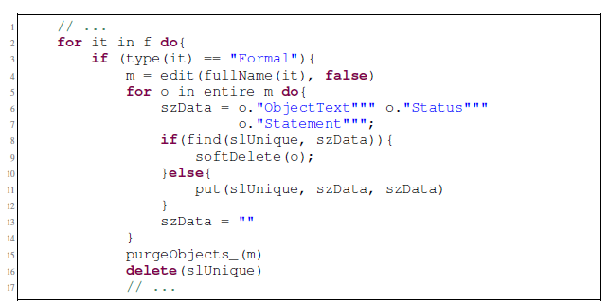
4) Datensatz Duplikate entfernen
Über alle Module iterieren und in jedem Modul über alle Objekte iterieren
Variable definieren, die aus dem Text, dem Status und dem Statement besteht
Prüfen, ob diese Kombination bereits im Modul vorhanden ist
Wenn vorhanden, dann wird dieses Objekt gelöscht
Entfernen der Duplikate führt dazu, dass der Datensatz von 195.518 auf 14.572 Einträge reduziert wurde
Hauptgrund dafür ist, dass manche Projekte bis zu 40 Baselines hatten
Duplikate entfernen

Slide 27
4) Datensatz Produkt, Version und Pfad bestimmen
Datensatz besteht aktuell nur aus den Texten und den Ausgabewerten
Modell würde deshalb nur schauen, wie oft eine Anwendungsregel wie bewertet wurde
Keine Intelligenz dahinter, Problem könnte auch mit Tabelle gelöst werden
Datensatz benötigt weitere Eingabewerte um Struktur erkennen zu können
Skript muss nochmal erweitert werden
Es muss das Produkt und die Version der Komponente aufgenommen werden, zu der die Anwendungsregel gehört
Zudem muss Projektpfad gespeichert werden, um zusätzliche Daten über die jeweiligen Projekte zu sammeln
Pfad befindet sich im Namen des Moduls

Slide 28
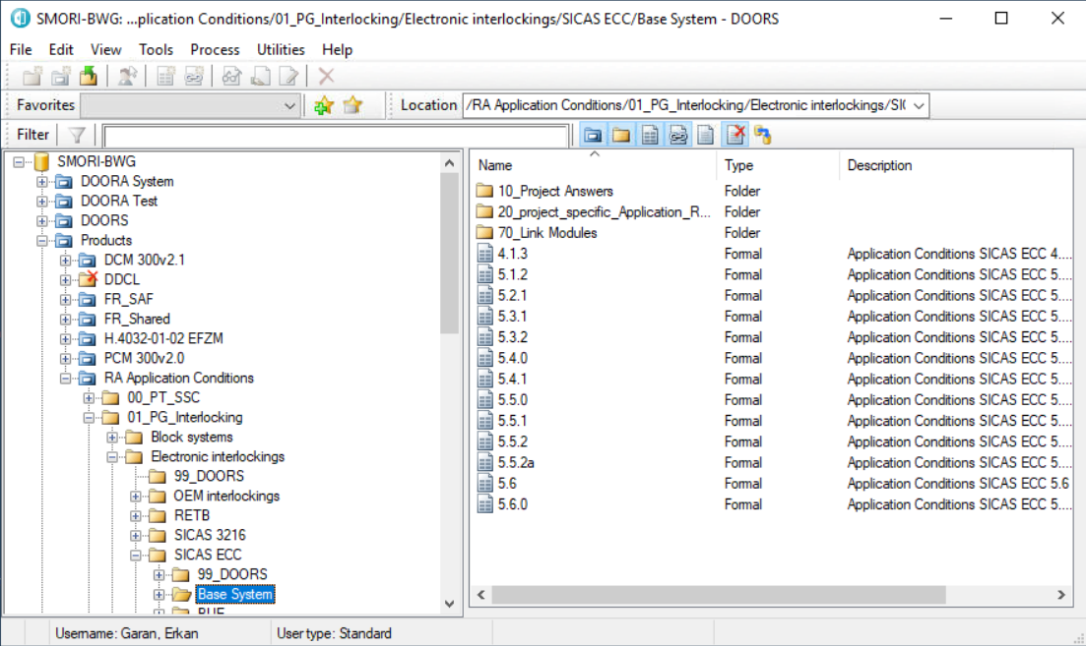
4) Datensatz Produkt und Version
Grafische Benutzeroberfläche in DOORS
Zentrales Projekt mit allen Anwendungsregeln hat folgende Struktur:
\RA Application Conditions\XX_PG\Kategorie\Produkt\. . .\Version

Slide 29
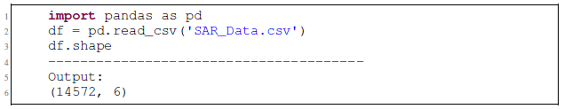
4) Datensatz Datensatz auf Fehler überprüfen
CSV-Datei in Python Programm importieren
Dafür muss die Pandas Bibliothek importiert werden
Pandas ist eine Programmierbibliothek für Datenverarbeitung und liefert weitere Datenstrukturen
Hier werden DataFrames genutzt, diese können wie Tabellen interpretiert werden
Die Form des DataFrames kann als (Anzahl Zeilen, Anzahl Spalten) interpretiert werden
Spalten: Text der Anwendungsregel, Produkt, Version, Pfad, Status, Statement
Datensatz importieren

Slide 30
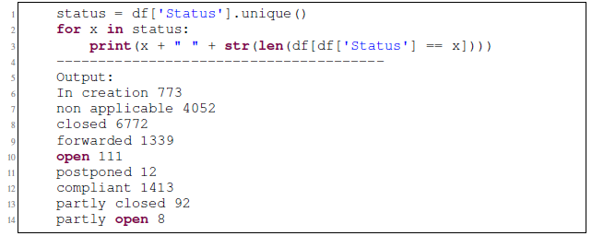
4) Datensatz Ausprägungen der Attribute
Nach dem Importieren muss der Datensatz auf Fehler überprüft werden
Als Erstes Ausprägungen der Attribute betrachten
Ausprägungen des Attributs Status nach Process Manual für Anwendungsregeln der Siemens Mobility GmbH:
closed, not applicable, open, compliant und forwarded
Abbildung zeigt, dass davon abgewichen wurde
Deshalb müssen einige Attribute gemapped werden
In creation, postponed, partly open -> open
Partly closed -> closed
Ausprägungen des Attributs Status

Slide 31
4) Datensatz Attribut Status
Die Verteilung der Ausprägungen des Attributs Status kann mit der Matplotlib-Bibliothek als Tortendiagramm ausgegeben werden
Visualisierungen von Daten können beim Verständnis helfen
Fast die Hälfte aller Anwendungsregeln wurden mit closed bewertet
Ca. ein Viertel wurde mit not applicable bewertet

Slide 32
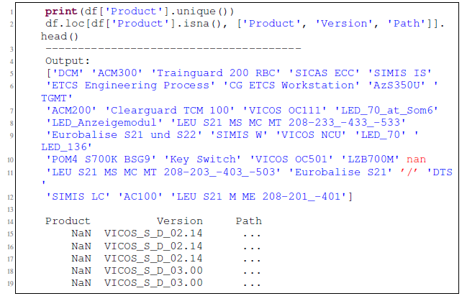
4) Datensatz Attribut Product
Selbes Verfahren auch für das Attribut Product
Zwei Ausprägungen fallen dabei auf
nan und / sind keine richtigen Produkte
Product = nan
Tritt beim Produkt VICOS_S_D auf
Falsche Ordnerstruktur in DOORS
Kann gelöst werden, indem Versionsspalte aufgeteilt wird
Product = /
Tritt bei zwei Projekten auf
keinen Link auf \RA Application Conditions

Slide 33
4) Datensatz Sammeln zusätzlicher Daten
Über Access-Datenbank weitere Daten über Projekte sammeln
Jeden Tag wird eine XML-Datei aus der Access-Datenbank erstellt
Projektpfad in dieser XML-Datei suchen und weitere Attribute dem DataFrame hinzufügen
Attribut | Erläuterung
Project_name | Name des Projekts
Section | Sektion, die Projekt durchführt
Project_category | Projektkategorie, gibt Aufschluss über Größe des Projekts
BS | Business Segment, in dem das Projekt angesiedelt ist
RU | Region, in der das Projekt durchgefuhrt wird
ProjectYear | Jahr, in dem das Projekt gestartet wurde

Slide 34
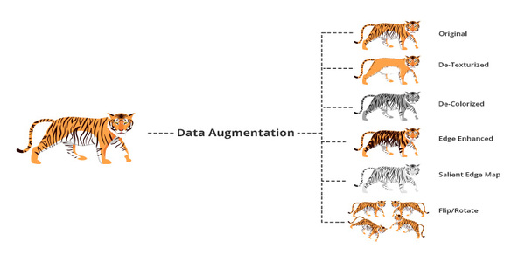
4) Datensatz Data Augmentation
Beispiel Data Augmentation [19]
Eine Möglichkeit zur Erzeugung neuer Daten ist Data Augmentation
Bestehende Daten leicht verändern um neue Daten zu erzeugen
In diesem Anwendungsfall jedoch ungeeignet
das Ändern von Zeilen kann zu Inkonsistenzen führen
falsche Strukturen können zu sicherheitskritischen Problemen führen

Slide 35
4) Datensatz Codierung der Attribute
Datensatz muss in eine Form gebracht werden, die fürs Anlernen einer KI geeignet ist
Alle Attribute, bis auf der Text, stellen Kategorien dar
Benötigen aber numerische Werte fürs Anlernen der KI
Attribute müssen codiert werden
Mögliche Codierungsmethoden sind zum Beispiel One-Hot-Codierung oder Label-Encoding

Slide 36
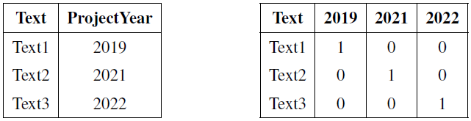
4) Datensatz One-Hot-Codierung
Jede Ausprägung eines Attributs wird zu einer neuen Spalte
Jede Zeile hat für eine Spalte den Wert 1, für alle anderen den Wert 0
Nachfolgende Tabellen zeigen die One-Hot-Codierung der Spalte ProjectYear
Beispiel einer One-Hot-Codierung
Product und Version stellen jedoch eine Sonderform dar
Projekte können mehrere Produkte und Versionen nutzen
Wenn Produkt/Version in einem Projekt vorkommen, muss der Wert dafür bei jeder Anwendungsregel des Projekts auf 1 gesetzt werden

Slide 37
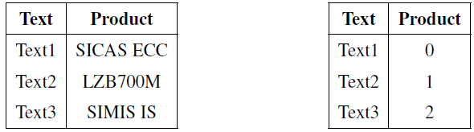
4) Datensatz Label-Encoding
Jeder Ausprägung eines Attributs wird ein eindeutiger numerischer Wert zugeordnet
Dimension des Datensatzes bleibt dadurch gleich
Beispiel eines Label-Encodings
Nachteil, wenn Ausprägungen nicht in einer Beziehung zueinander stehen
Beziehung „SICAS ECC“ < „LZB700m“ < „SIMIS IS“ besteht nicht
Deshalb wurde hier Label-Encoding nicht genutzt

Slide 38
4) Datensatz Aufteilen des Datensatzes
Datensatz muss in Trainings- und Testdaten sowie in Eingabe- und Ausgabewerte aufgeteilt werden
Bewertung einer Anwendungsregel unabhängig von den Bewertungen anderer Anwendungsregeln
Deshalb darf KI-Modell nur mit den Daten zu der spezifischen Anwendungsregel angelernt werden
Dadurch wird jedoch Trainingsdatensatz sehr klein
Nur 38 Anwendungsregeln mehr als 10x bewertet
Aufteilung in Trainings- und Testdaten automatisch beim Anlernen
Säulendiagramm zur Häufigkeit der Bewertungen

Slide 39
5) Modellierung des KI-Systems

Slide 40
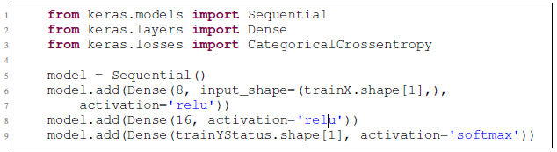
5) Modellierung Definition eines ersten neuronalen Netzes
Nachdem Datensatz korrekt vorbereitet wurde, kann ein erstes neuronales Netz definiert werden
Keras bietet dafür zwei Möglichkeiten
Sequential-Klasse die am häufigsten genutzt
Objekt der Klasse Sequential definieren und anschließend Schichten hinzufügen
Anzahl an Neuronen frei wählbar
Aktivierungsfunktion der Neuronen in einer Schicht auswählen
Eingabeschicht benötigt zusätzlich Anzahl an Attributen
Erstellung eines sequentiellen Modells

Slide 41
5) Modellierung Schichten
Hier werden Dense-Schichten verwendet
Fully-connected Schicht
Jedes Neuron in der Schicht ist mit jedem Neuron in der nächsten Schicht verbunden
verschiedene Schichten für verschiedene Anwendungsfälle
LSTM (long-short-term-memory) für sequenzielle Daten, beispielsweise Wetter
Convolutional-Layer für Computer Vision, können lokale Muster erkennen
Erstellung eines sequentiellen Modells

Slide 42
5) Modellierung Aktivierungsfunktion
In jeder Schicht, bis auf die Ausgabeschicht, wird ReLu als Aktivierungsfunktion genutzt
Ausgabeschicht besitzt softmax als Aktivierungsfunktion
Weist jedem Neuron einen Wert zwischen 0 und 1 zu, kann als Wahrscheinlichkeit für Ausprägung betrachtet werden
Summe aller Wahrscheinlichkeiten ist 1
Deshalb müssten Status und Statement getrennt prognostiziert werden
Erstellung eines sequentiellen Modells

Slide 43
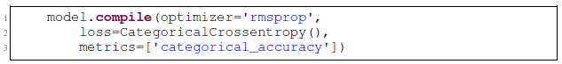
5) Modellierung Verlustfunktion
Wahl der Verlustfunktion abhängig vom Problemtyp
Hier: Klassifizierungsproblem, wo eine Klasse aus mehreren Klassen gewählt werden muss
Daher Categorical Crossentropy als Verlustfunktion
Misst Differenz zwischen Vorhersage und tatsächlichem Wert
Bei Regression mittlerer quadratischer Fehler
Bei Binärklassifizierung binäre Kreuzentropie
Modell wird versuchen Wert der Verlustfunktion zu minimieren
Wahl der Verlustfunktion, des Optimierers und der Metrik

Slide 44
5) Modellierung Optimierer und Metrik
Schwierig vorher zu bestimmen, welcher Optimierer die beste Performance liefert
Laut Chollet soll meistens der rmsprop-Optimierer genutzt werden
Weitere Optimierer, wie Adam oder SGD, sollten dennoch getestet werden
Metrik hier kategorische Genauigkeit
Gibt an, wie oft Vorhersagen den codierten Ausgabewerten entsprechen
Wahl der Verlustfunktion, des Optimierers und der Metrik

Slide 45
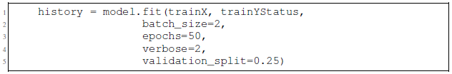
5) Modellierung Training des Modells
Methodenaufruf zum Trainieren des Modells
Parameter | Erläuterung
batch_size | Anzahl an Trainingsbeispielen, bevor die Gewichte des NN geupdatet werden
epochs | Anzahl an Iterationen über den gesamten Trainingsdatensatz
verbose | Bestimmt die Menge an Terminalausgaben
validation_split | Anteil des Trainingsdatensatzes, der zum Testen benutzt werden soll

Slide 46
5) Modellierung Testen des Modells
Terminalausgabe während des Trainings
Da verbose auf zwei gesetzt wurde, wird für jede Epoche eine Ausgabe getätigt
Wert der Verlustfunktion sowie die Genauigkeit auf den Trainings- und Testdaten wird ausgegeben
Sowie die Zeit, die pro Epoche vergangen ist
Kenngrößen können auch visualisiert werden, durch history-Objekt

Slide 47
5) Modellierung Visualisierungen

Slide 48
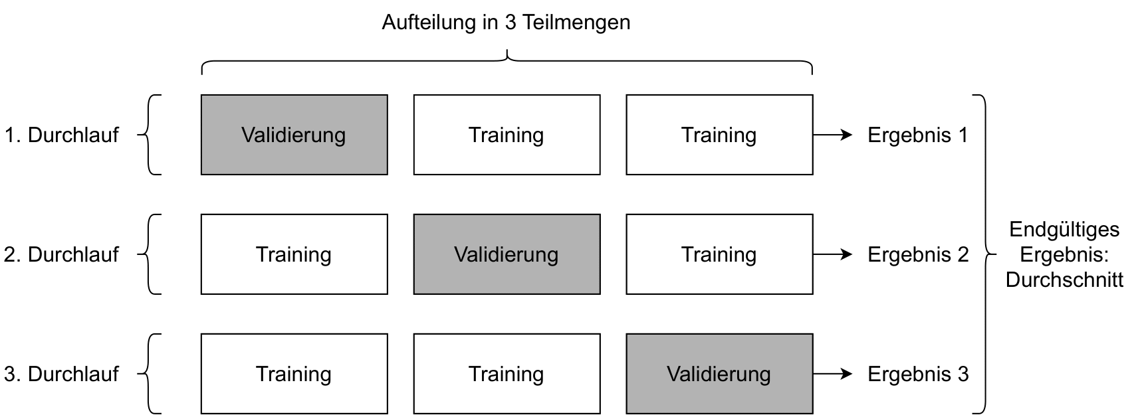
5) Modellierung K-Cross-Validierung
k-cross-Validierung für k=3 [1, vgl. S.122]
Bessere Methode zur Beurteilung wäre k-cross-Validierung
Daten in k Teilmengen aufteilen, jedes Modell mit k-1 Mengen anlernen, letzte Menge zum Testen nutzen
Durchschnitt der Ergebnisse als endgültiges Ergebnis betrachten
Verhindert, dass zufällig ein besonders gut geeigneter Datensatz zum Testen genutzt wird

Slide 49
5) Modellierung Visualisierungen nach k-cross-Validierung

Slide 50
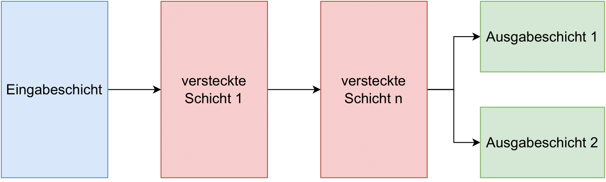
5) Modellierung Entwurf eines Modells mit funktionaler API
Neben der Sequential-Klasse können Modelle auch mit der funktionalen API von Keras erstellt werden
Bietet die Möglichkeit Modelle mit mehreren Ein- oder Ausgabeschichten zu definieren und Verzweigungen und Schleifen darzustellen
Nur noch ein Modell statt zwei
Halbiert Laufzeit und spart Code
Modell mit zwei Ausgabeschichten

Slide 51
5) Modellierung Wahl des Optimierers

Slide 52
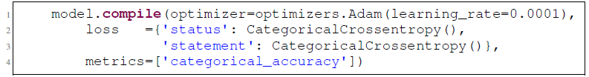
5) Modellierung Wahl der Lernrate
Wahl der Lernrate
Lernrate ist Parameter, der Optimierer beeinflusst
Deshalb verschiedene Lernraten ausprobieren
Kann bei Aufruf der compile()-Methode gewählt werden
Standardmäßig hat Adam-Optimierer eine Lernrate von 0,001

Slide 53
5) Modellierung Anpassen der Modellarchitektur
Verschiedene Modellarchitekturen ausprobieren und testen, welches Modell die besten Ergebnisse erzielt
Unterschiedlich komplexe Modelle verwenden
Modell | Architektur
M1 | Zwei versteckte Schichten (32, 16 Neuronen)
M2 | Vier versteckte Schichten (256, 128, 64, 32 Neuronen) mit Dropout-Regularisierung
M3 | Vier versteckte Schichten (256, 128, 64, 32 Neuronen) ohne Dropout-Regularisierung
M4 | Eine versteckte Schicht (16 Neuronen)
M5 | Eine versteckte Schicht (512 Neuronen)

Slide 54
5) Modellierung Vorhersagen treffen
Eine Zeile aus dem Datensatz genommen und dem Modell übergeben
Rückgabe ist eine Liste mit allen Wahrscheinlichkeiten zu jeder Ausprägung
Status | Wahrscheinlichkeit
closed | 2,0%
compliant | 88,2%
not applicable | 9,8%
Vorhersage | Statement
Zur Anschaltung der Weichen in der Außenanlage kommen Signalkabel nach VDE 0816/2 oder Kabel mit vergleichbaren Eigenschaften zum Einsatz. Siehe auch Dokument Requirement for Signalling cable G68167-S0100-U-5009 A6Z08110839230 01. 20.8 % | Im Projekt ... sind die Signalkabel nach VDE0816/2 verwendet. Die Verlegevorschriften des Kabels sind beim Verlegen eingehalten. Daher ist diese Auflage erfullt. Bitte sieh Kabelspezifikation (Aussenkabel) A6Z00038004325 - Outdoor Cable Plan A6Z00037954383 -

Slide 55
6) Fazit und Ausblick

Slide 56
6) Fazit
Ziel: Entwurf eines KI-Modells zur Bewertung von Anwendungsregeln
Datensatz aus Praxisprojekt erweitert mit Daten aus Access-Datenbank
Datensatz geprüft auf Fehler und Unregelmäßigkeiten
Daten codiert mit One-Hot-Codierung mit Pandas
Modell in Python mit Keras erstellt (Sequential-Klasse und funktionale API)
Modell trainiert und Möglichkeiten zur Verbesserung erklärt
K-cross-Validierung durchgeführt zur Auswahl des besten Modells
Ergebnis: Simplere Modelle mit Adam-Optimierer erzielen bessere Leistung
Modell kann Strukturen im Datensatz erkennen und Vorschläge machen
Schwierigkeiten bei Vorhersage des Statements, da einzigartig für jede Anwendungsregel

Slide 57
6) Ausblick
Modell kann in DOORS integriert werden mit GUI
Vorschläge direkt in DOORS Modul importieren
Nutzer Visualisierungen zu Ergebnissen zeigen
Mit mehr Daten wird Modell noch bessere Leistung erzielen
Statement statt als Klasse mit Natural Language Processing generieren
Ausführung in einer Cloud evaluieren
Kosten und Datenschutz berücksichtigen

Slide 58
Literaturverzeichnis

Slide 59
Literaturverzeichnis
[1] F. Chollet, Deep Learning mit Python und Keras. mitp, 2018, vol. 1.
[2] Daniel Sonnet, Neuronale Netze kompakt : Vom Perceptron zum Deep Learning.
Springer, 2022, vol. 1.
[3] IREB(International Requirements Engineering Board), Wörterbuch der Requirements
Engineering Terminologie, 2022.
[4] Siemens Mobility GmbH, RM Process Manual - Project Execution, 2021.
[5] IEEE(The Institute of Electrical and Electronics Engineers), IEEE Standard
Glossary of Software Engineering Terminology, 1990.
[6] E. Hull, K. Jackson, J. Dick, Requirements Engineering. Springer, 2005,
vol. 2.
[7] ISO/IEC/IEEE International Standard, 29148-2018 - Systems and software engineering
– Life cycle processes – Requirements engineering, 2018.
[8] The Standish Group, “The CHAOS Report,” 1994.
[9] Siemens Mobility GmbH, RM Process Manual - Application Rules, 2022.
[10] OpenAI, “Introducing ChatGPT,” https://openai.com/blog/chatgpt,
accessed: 2023-03-02.
[11] A. M. TURING, “I.—COMPUTING MACHINERY AND INTELLIGENCE,”
Mind, vol. 59, no. 236, pp. 433–460, 1950.
[12] Huawei Technologies Co., Ltd, Artificial Intelligence Technology. Springer,
2023.
[13] IBM, The DXL Reference Manual, https://www.ibm.com/docs/en/SSYQBZ_
9.5.0/com.ibm.doors.requirements.doc/topics/dxl_reference_manual.pdf,
2012, accessed: 2023-03-01.
[14] K. Srinath, “Python–the fastest growing programming language,” International Research Journal of Engineering and Technology, vol. 4, no. 12,
pp. 354–357, 2017.
[15] B. Klein, Numerisches Python. Carl Hanser Verlag, 2019.
[16] Pandas Documentation, https://pandas.pydata.org/docs/,
accessed: 2023-03-15.
[17] Keras API reference, https://keras.io/api/, accessed: 2023-03-17.
[18] Der Mathematiker Alan Turing wird geboren, https://www1.wdr.de/radio/wdr5/sendungen/zeitzeichen/zeitzeichen-alan-turing-100.html, accessed: 2023-04-15
[19] What is Data Augmentation in Deep Learning?, https://insights.daffodilsw.com/blog/what-is-data-augmentation-in-deep-learning, accessed: 2023-04-20

Slide 60
Vielen Dank für ihre Aufmerksamkeit!

Slide 61
Fachdiskussion
27.04.2023
Erkan Garan

